Slide 1
CN-004 TMA Installation & Switch (EXT-MUE GUI)
July 2016

Slide 2
主要内容
TMA安装与配置
射频卡固件升级
软件版本切换

Slide 3


TMA安装与配置
TM500软件版本
TMA安装
TMA配置
FileZilla Server添加共享路径

Slide 4
TM500软件版本
Capacity UE (CUE) TM500 SW
目前应用最为广泛的软件分支，适用于实验室线缆连接大容量UE的各种特性测试，每两周发布一个新版本。
所有新特性优先基于此版本开发。
非常方便构建移动模型和业务模型。
包含两个软件分支
LMF: 除4x4 MIMO和TM9 8x4 MIMO外，其它特性测试都建议基于此版本。
LMY: 专门用于4x4 MIMO和TM9 8x4 MIMO相关测试。
Single UE (SUE) TM500 SW – LSE
最多支持1 UE，可以用于外场测试。
提供详细的TTI级别的GUI logging（输出基于.csv格式）。
新版本更新较慢且发布周期不固定。
请联系TM500 FAE获取最新的软件版本。

Slide 5
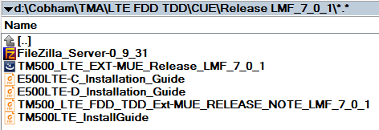
TMA安装
Test Mobile Application (TMA)
TM500软件安装包一般包含如下文件（以LMF7.0.1为例）
FileZilla Server: TM500通过FileZilla Server从它的控制电脑上加载相关软件。
TM500_LTE_EXT-MUE_Release_LMF_7_0_1: TM500软件
Release Note: 当前TM500软件版本支持的特性和功能，以及修复的问题等等。
E500/TM500安装手册：包括供电需求、如何配置和修改TM500 IP、如何升级固件以及查看或安装license.

Slide 6
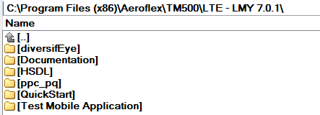
TMA安装
TMA软件安装采用默认安装，安装过程中一直选择下一步即可。
默认安装路径
32位操作系统：C:\Program Files\Aeroflex\TM500\LTE - LMF 7.0.1\
64位操作系统：C:\Program Files (x86)\Aeroflex\TM500\LTE - LMF 7.0.1\
备注：Win7以上的操作系统，C:\Program Files\或C:\Program Files (x86)\路径下的操作都需要管理员权限，如果需要的的话，可以考虑把安装路径改为C:\Aeroflex\...

Slide 7
TMA安装
TMA安装路径包含六个文件夹
diversifEye：Provisioning模板和工具，用于生成RDA脚本。
Documentation：TM500相关的帮助文档，包括TM500/E500安装手册、EXT-MUE/E500 TMA用户手册、Command Reference Manual (CRM)、Measurement Reference Manual以及diversifEye Reference Manual等等。
HSDL：TM500 DSP/HLC log抓取和解析工具。
ppc_pq：TM500软件。
Test Mobile Application：TM500客户端（TMA.exe）。
通过开始菜单或Test Mobile Application文件夹打开TMA.exe，请选择EXT-MUE界面。
备注：E500界面将在其它文档进一步介绍。

Slide 8
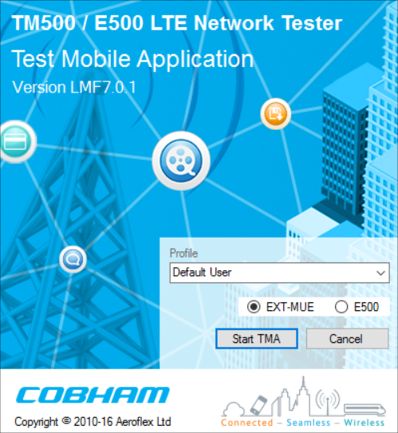
TMA配置
EXT-MUE GUI
Profile可以用默认的Default User，也可以自定义一个新的profile.

Slide 9
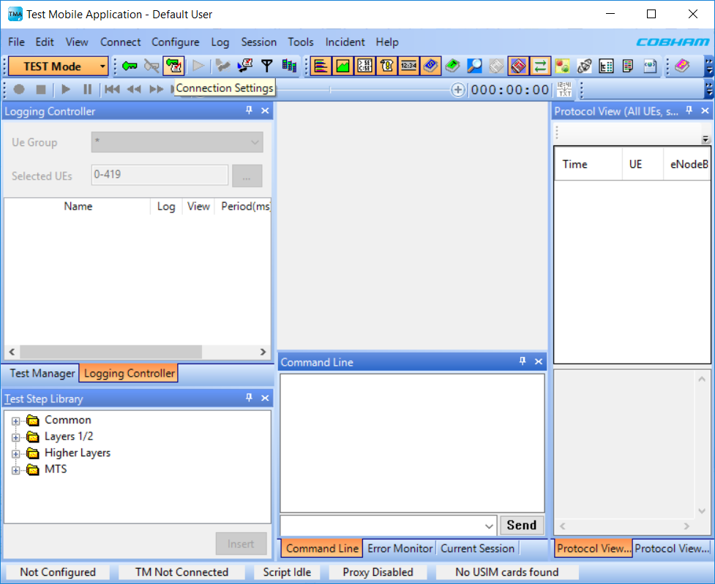
TMA配置
Connection Settings

Slide 10
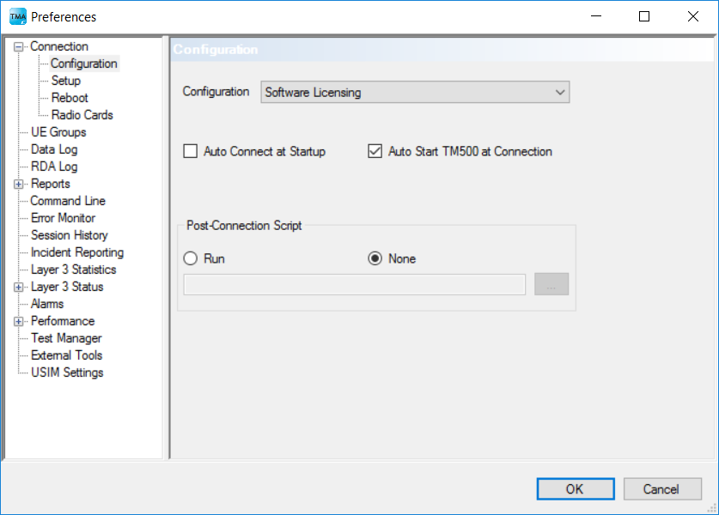
TMA配置
Preferences
点击左上角Connection Settings图标，打开Preferences界面。

Slide 11
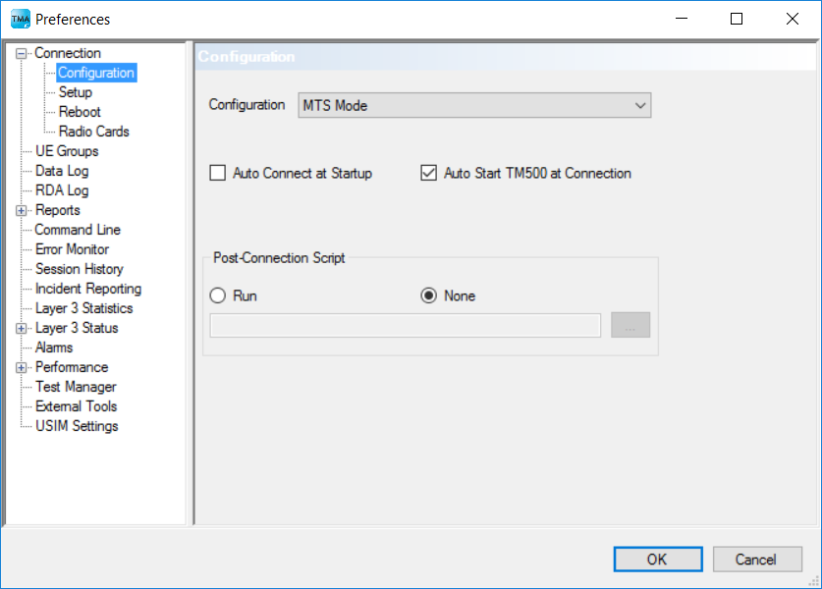
TMA配置
Preferences – Configuration
主要更新如下默认配置
Configuration：请把默认模式”Software Licensing”更新为“MTS Mode”。

Slide 12
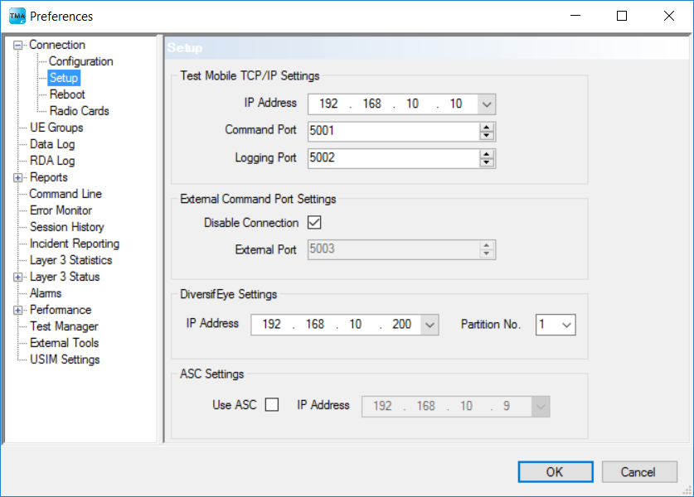
Test Mobile Application (TMA)
Preferences – Setup
Setup
Test Mobile TCP/IP Settings – IP Address：TM500 IP地址。
备注：串口相关文档（ CN-005-TM500_Serial_Log_MK3.pptx ）将进一步介绍TM500 IP配置。

Slide 13
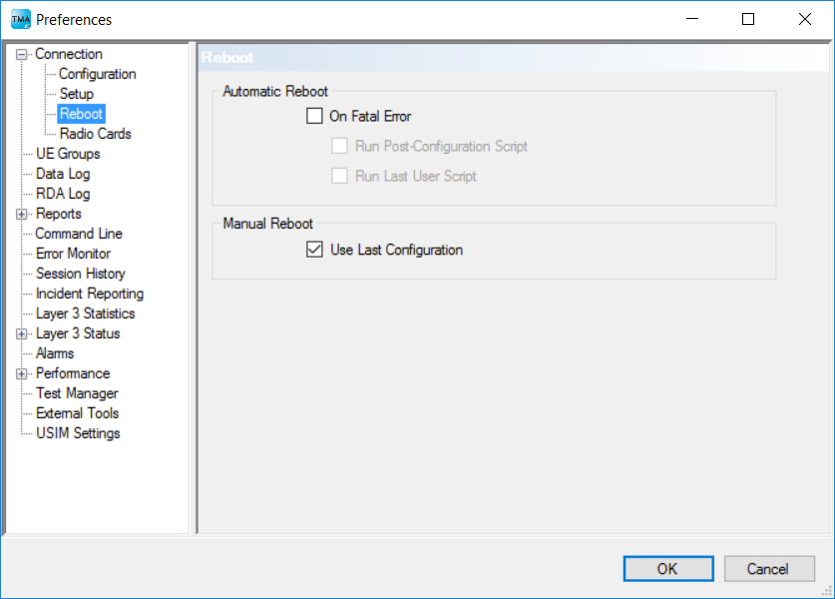
TMA配置
Preferences – Reboot
Reboot：请不要勾选On Fatal Error，否则出现ASSERT的时候， TM500将自动重启，无法抓取DTRC log。

Slide 14
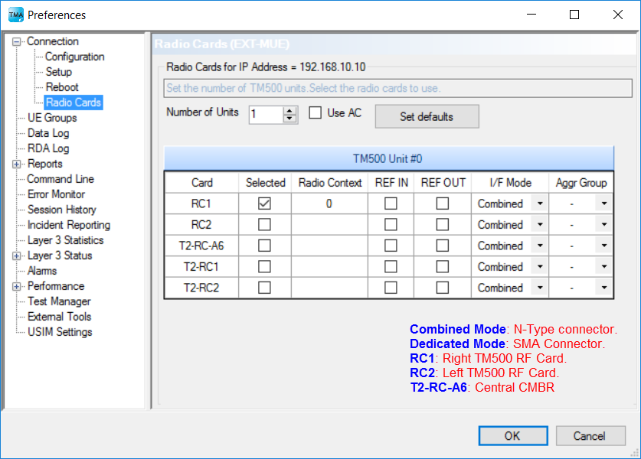
TMA配置
Preferences – Radio Cards
Radio Cards
单台或两台TM500级联时，请不要勾选Use AC.
请根据射频连线，选择对应的射频卡以及I/F Mode.

Slide 15
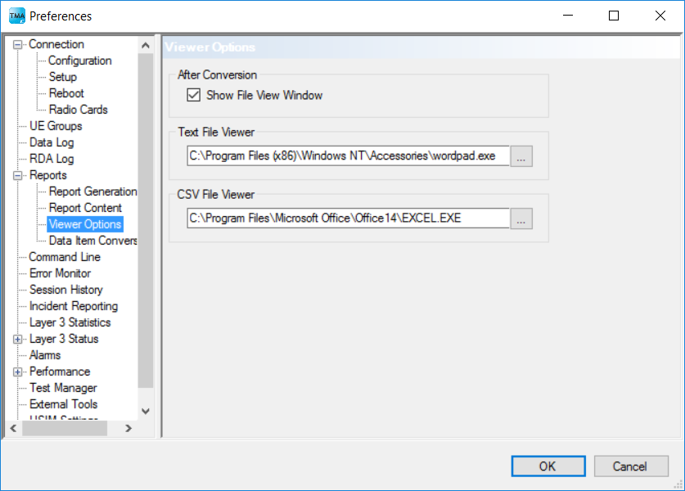
TMA配置
Preferences – Viewer Options
Viewer Options：请更新CSV File Viewer为Microsoft Excel.

Slide 16
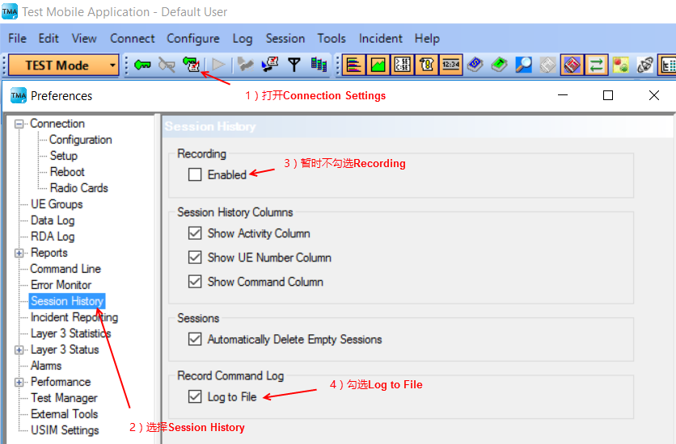
TMA配置
Preferences – Session History
Session History

Slide 17
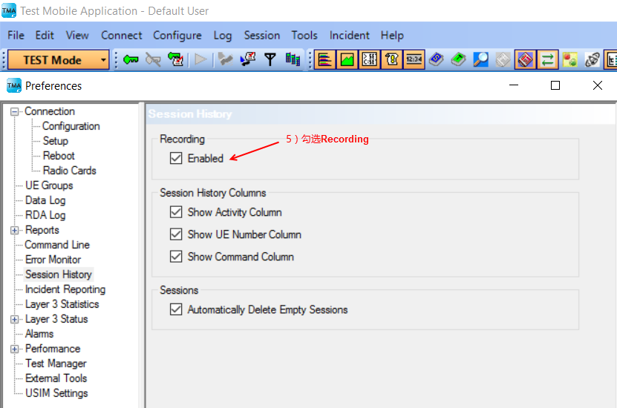
TMA配置
Preferences – Session History

Slide 18
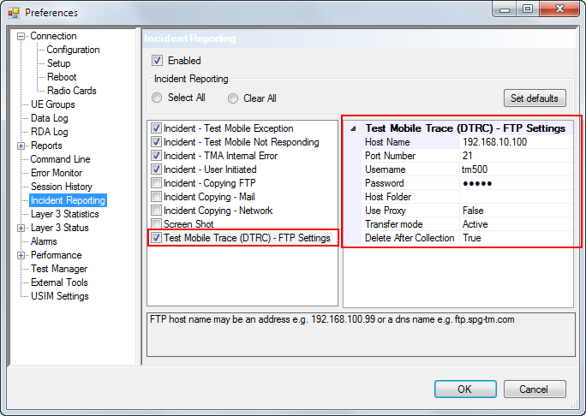
TMA配置
Preferences – Incident Reporting
Test Mobile Trace (DTRC) – FTP Settings
Host Name: TM500控制电脑IP.
Username/Password: TM500配置的用户名和密码（一般默认配置是tm500/tm500）。

Slide 19
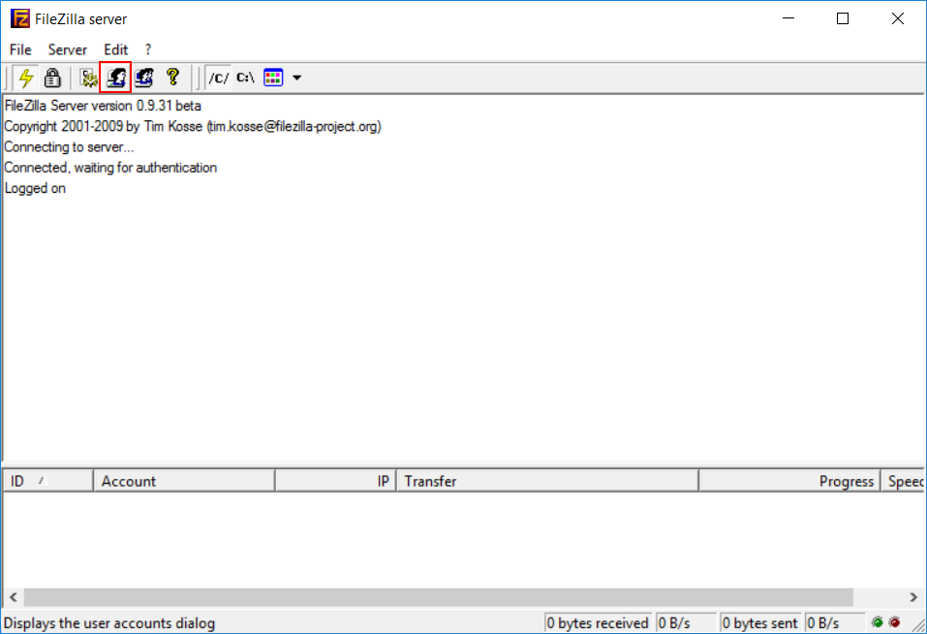
FileZilla Server
添加共享路径
点击如下图所示图标配置用户信息。

Slide 20
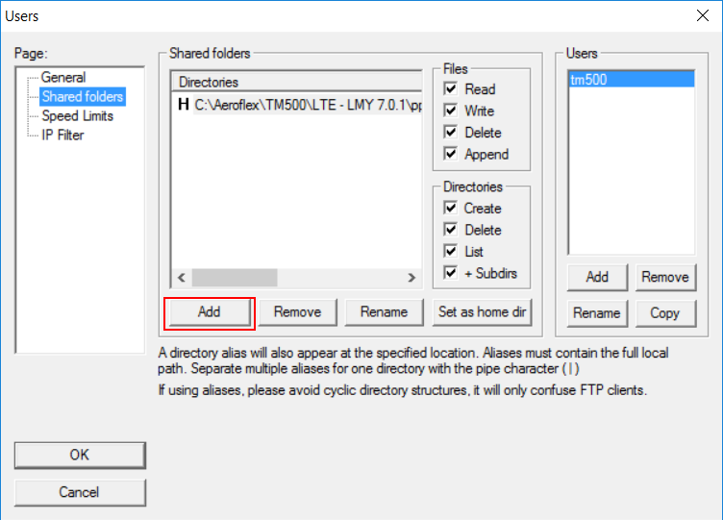
FileZilla Server
添加共享路径
添加共享路径（ftp_root文件夹）
..\Aeroflex\TM500\LTE - LMF 7.0.1\ppc_pq\public\ftp_root\

Slide 21
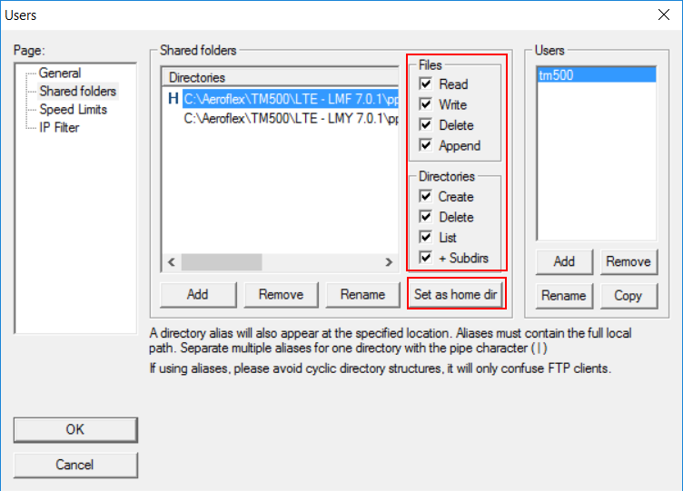
FileZilla Server
添加共享路径
路径添加完成后
请确保Files & Directory对应的8个选项均已勾选。
点击“Set as home dir”设置新添加的路径为当前路径（如“H”所示），完成设置。
下电重启TM500 ，以从“H”标识的当前路径重新加载软件。

Slide 22
射频卡固件升级

Slide 23
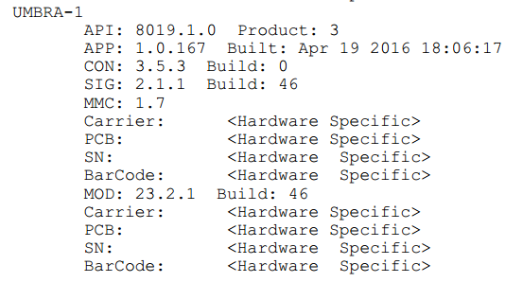
固件升级
固件是指TM500射频卡对应的固件，主要包括API/CON/SIG/MOD.
每个TM500软件版本对应的固件信息可通过其Release Note的Verifying Firmware Versions章节查询。
不同的TM500软件版本所对应的固件如果有差异的话，首先需要升级固件，然后才能配置MTS Mode运行脚本。
固件升级步骤如下
如果刚安装后新的TM500软件并且FileZilla Server共享路径已经配置

Slide 24
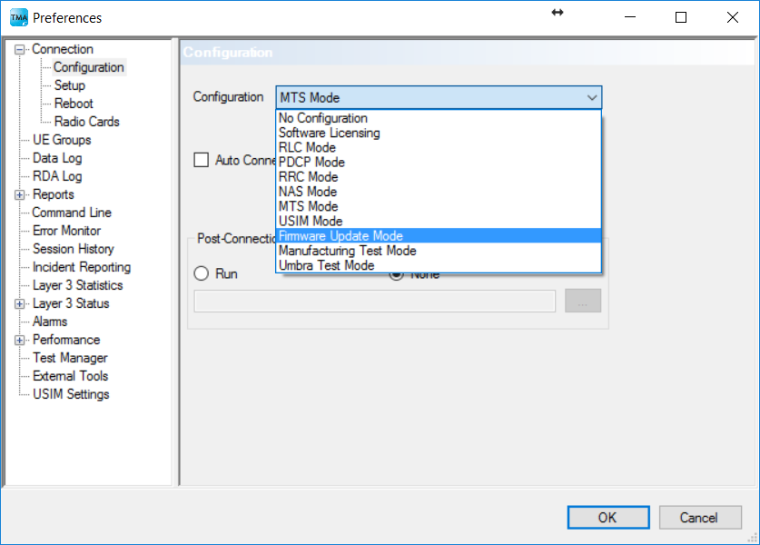
固件升级
完成，请下电重启TM500，以把新的软件加载至TM500.
打开TMA，配置Firmware Upgrade Mode，点击OK以后TM500将自动检测是否需要升级固件。

Slide 25
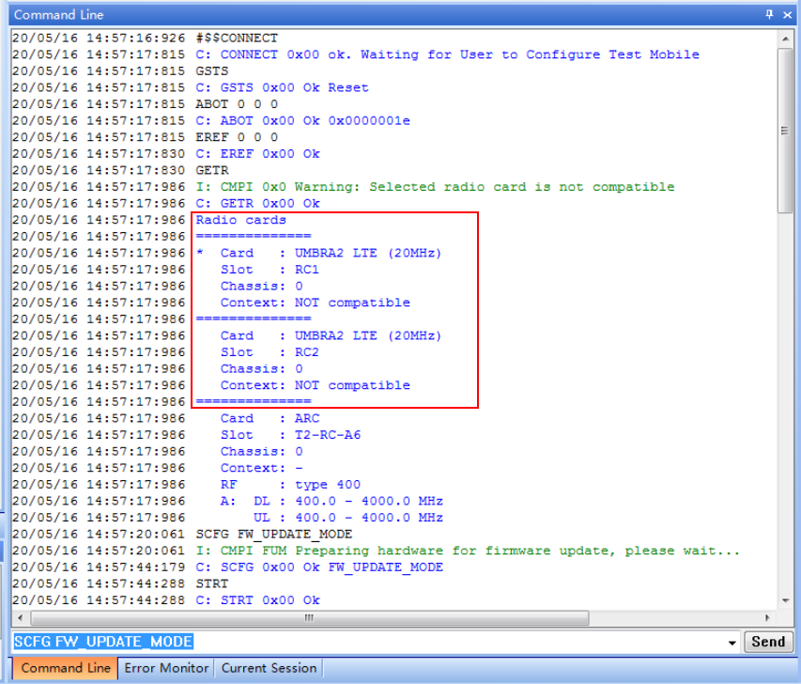
固件升级

Slide 26
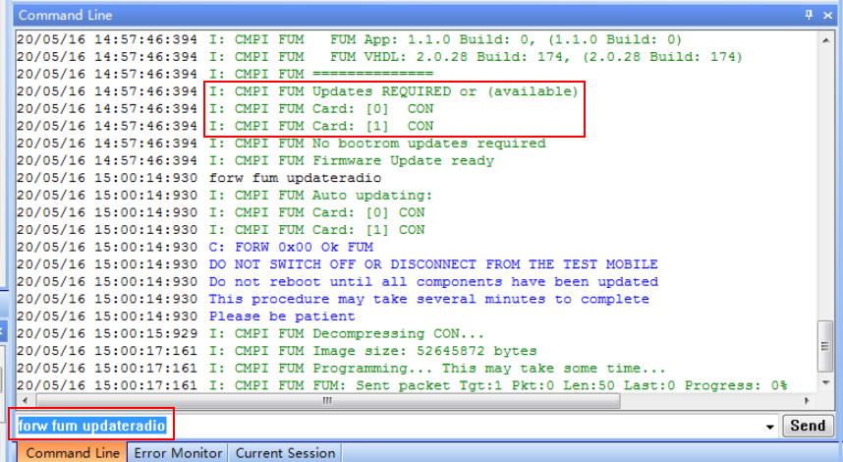
固件升级
如果提示需要升级固件的话，请在Command Line窗口输入如下命令，然后点击Send并耐心等待固件升级顺利完成。
forw fum updateradio
注意：固件升级过程中TM500不能断电，TM500和控制PC之前也不能断开连接，也不要关闭TMA，否则将导致射频卡损坏。

Slide 27
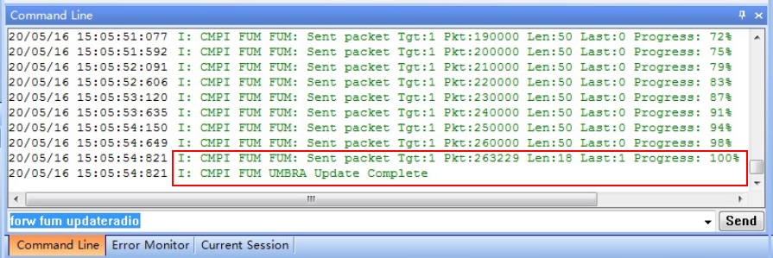
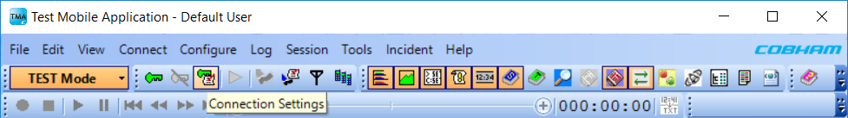
固件升级
固件升级完成后，请先断开TMA连接，然后点击Connection Settings，连接模式修改为MTS Mode.

Slide 28
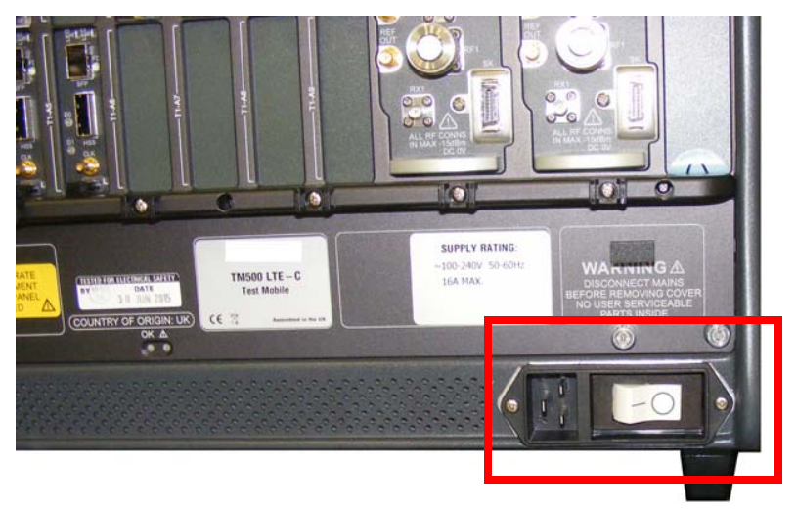
固件升级
请通过连接面板右下角的电源开关下电TM500，等待至少30秒钟以后再重新上电；等重启完成后，即可开始运行测试用例。

Slide 29
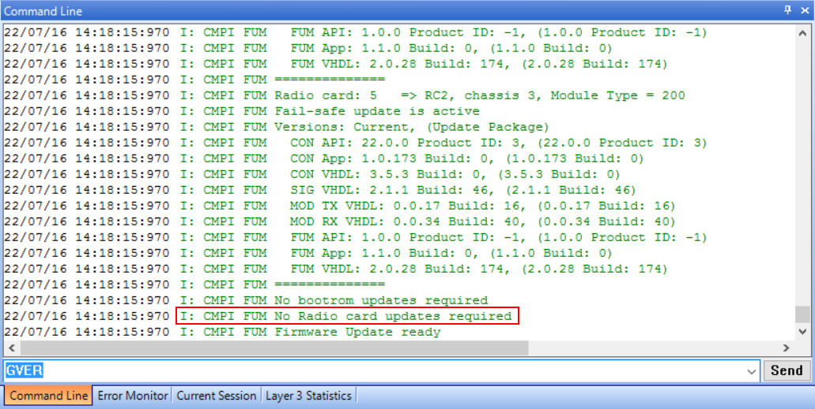
固件升级
如果不需要升级固件的话，请直接断开TM500连接，点击Connection Settings，修改模式为MTS Mode，然后连接面板右下角的电源开关下电TM500，等待至少30秒钟后再重新上电。

Slide 30
软件版本切换

Slide 31
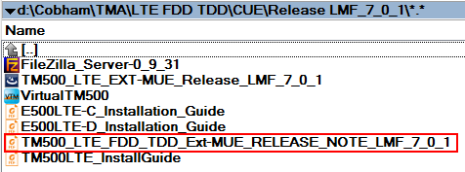
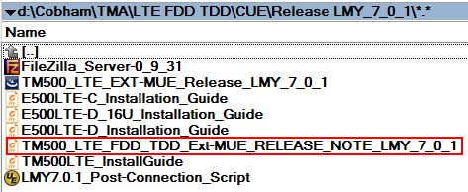
软件版本切换
固件兼容确认（方法一）
软件版本切换之前，请确认两个版本的固件是否兼容，以确定是否需要固件升级。主要有两个方法（以LMF7.0.1和LMY7.0.1为例），方法一：
打开两个软件版本各自对应的Release Note，查看“Verifying Firmware Versions”章节，确认API/CON/SIG/MOD信息。

Slide 32
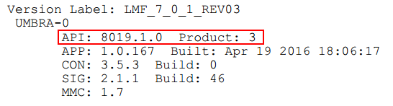
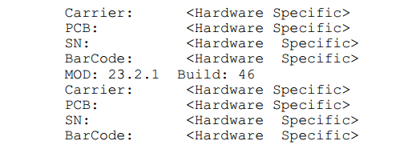
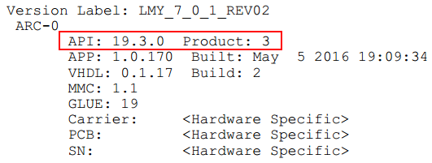
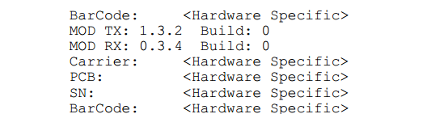
软件版本切换
固件兼容确认（方法一）
只有两个软件版本的API/CON/SIG/MOD版本信息完全相同，才不需要进行固件升级；否则，需要进行固件升级。

Slide 33
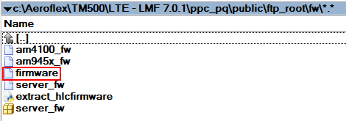
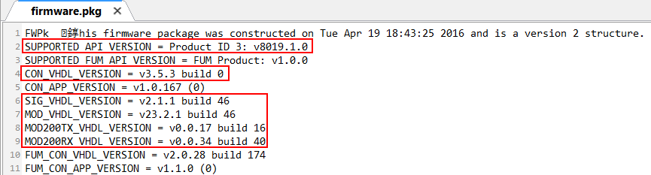
软件版本切换
固件兼容确认（方法二）
固件兼容确认方法二
用文件编辑工具（例如UltraEdit或Notepad++）直接查看软件版本安装路径下（..\ppc_pq\public\ftp_root\fw\）的firmware.pkg。

Slide 34
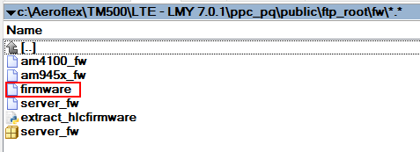
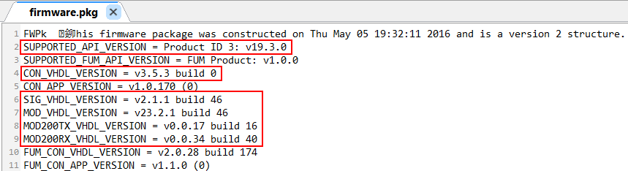
软件版本切换
固件兼容确认（方法二）
通过这两个方法可以确认，LMF7.0.1和LMY7.0.1射频卡固件的API版本信息不同，所以版本切换后将需要先进行固件升级。

Slide 35
软件版本切换
更新当前共享路径
点击如下图所示图标配置用户信息。

Slide 36
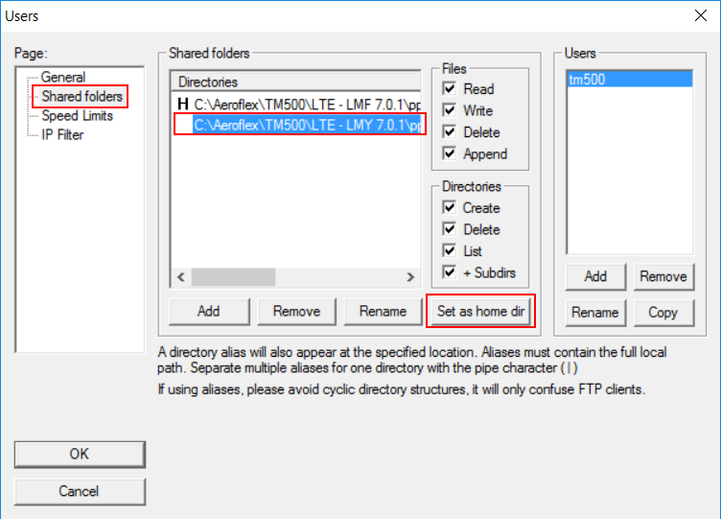
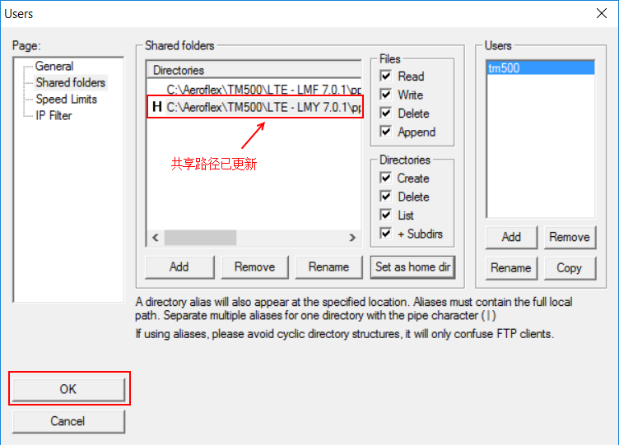
软件版本切换
更新当前共享路径
选中新软件版本所对应的路径（例如LMY7.0.1），然后点击“Set as home dir”，以更新当前共享路径为LMF7.0.1所对应的路径。
点击“OK”保存设置。

Slide 37
软件版本切换
下电重启TM500，以从新的当前共享路径重新加载软件。
重启过程中，通过FileZilla Server窗口可以看到，TM500不断从它的控制电脑上下载相关软件；如果下载一段时间后，窗口至少持续60秒以上没有再下载的话，那表明TM500已经重启完成。
关闭旧软件对应的TMA，打开新软件对应的TMA，如有需要，先进行固件升级。
如不需要固件升级，则可以开始基于新软件进行测试。（注意：某些时候可能需要重新导入脚本）

Slide 38
References
CN-000-TM500_Training_Overview.pptx
CN-005-TM500_Serial_Log_MK3.pptx
TM500LTE_InstallGuide.pdf
TM500LTE_TMA_UserGuide.pdf

Slide 39
Change History
Version | Date | Author | Reviewed by | Approved by | Change history
0.1 | 02/06/2016 | Klein Jiang | NA | NA | Initial draft
0.2 | 21/06/2016 | Klein Jiang | NA | NA | Reviewed by Corey/Sining
0.3 | 25/07/2016 | Klein Jiang | NA | NA | Update

